Slide 1
BÀI 1:
THÔNG TIN VÀ XỬ LÍ THÔNG TIN

Slide 2
MỤC TIÊU
Phân biệt thông tin và dữ liệu
Chuyển đổi giữa các đơn vị lưu trữ dữ liệu
Ưu điểm của việc lưu trữ, xử lí và truyền thông tin bằng thiết bị số

Slide 3
THÔNG TIN VÀ DỮ LIỆU 1
ĐƠN VỊ LƯU TRỮ DỮ LIỆU 2
LƯU TRỮ, XỬ LÍ VÀ TRUYỀN THÔNG BẰNG DỮ LIỆU SỐ 3

Slide 4
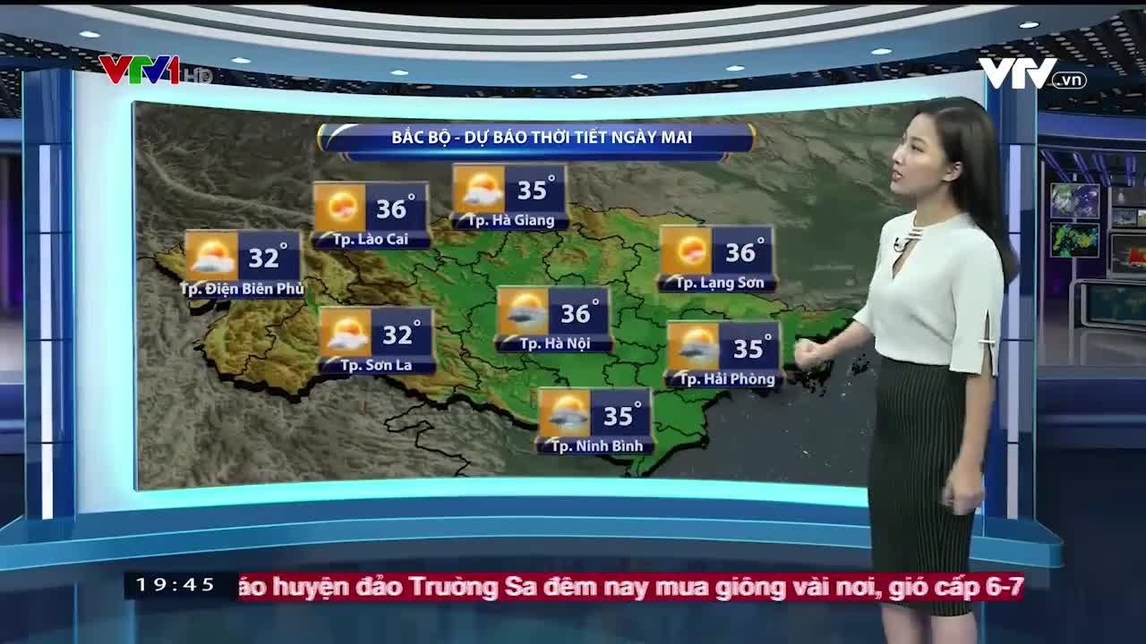
THÔNG TIN VÀ DỮ LIỆU 1
a) Quá trình xử lí thông tin
Dữ liệu
Thông tin
39⁰C
Thời tiết rất nóng
39⁰C
Xe cộ phải dừng lại
Dữ liệu:
-Văn bản
-Hình ảnh
-Âm thanh
-…
Thông tin:
-Hiểu biết của con người
-Ý nghĩa của dữ liệu

Slide 5
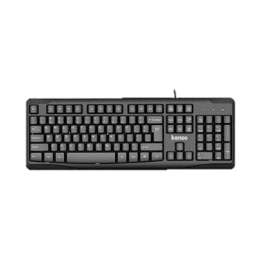
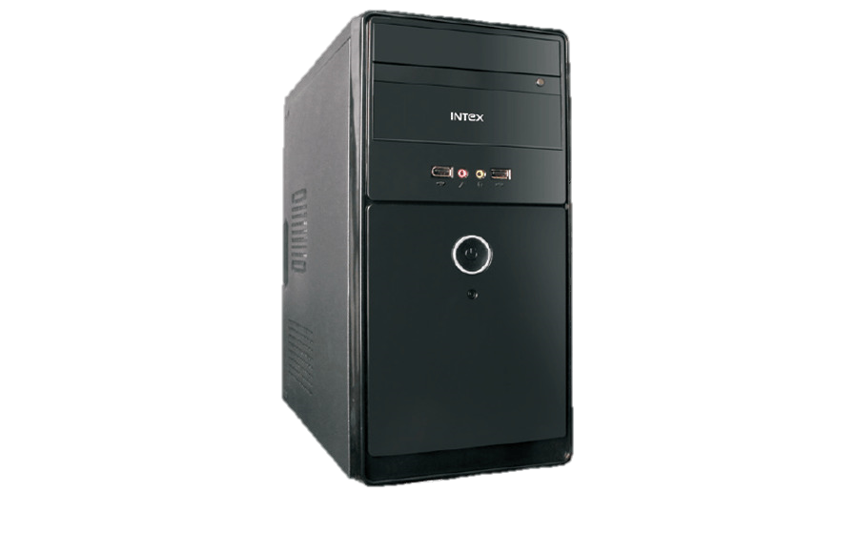
THÔNG TIN VÀ DỮ LIỆU 1
a) Quá trình xử lí thông tin
2 + 3
2 + 3 = 5
Tiếp nhận dữ liệu
Xử lí dữ liệu
Đưa ra kết quả
-Trong máy tính, dữ liệu là thông tin đã được đưa vào máy tính để máy tính có thể nhận biết và xử lí được.
-Trong máy tính, xử lí thông tin chính là xử lí dữ liệu.

Slide 6
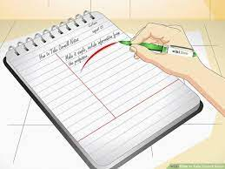
THÔNG TIN VÀ DỮ LIỆU 1
b) Phân biệt dữ liệu và thông tin
Nhiều dữ liệu cùng mang một thông tin
Thông tin
Dữ liệu
Dữ liệu
Dữ liệu
Bài giảng môn ngữ văn

Slide 7
THÔNG TIN VÀ DỮ LIỆU 1
b) Phân biệt dữ liệu và thông tin
Nhiều dữ liệu cùng mang một thông tin
Trời rất nóng
Sốt cao
Dữ liệu
Thông tin
Thông tin
Cùng một bộ dữ liệu có thể mang nhiều thông tin khác nhau
39⁰C

Slide 8
THÔNG TIN VÀ DỮ LIỆU 1
Thông tin có tính toàn vẹn
Nếu có dữ liệu đầy đủ, thông tin sẽ được hiểu đúng
Nếu thiếu dữ liệu, thông tin có thể bị hiểu sai hoặc không xác định được thông tin
b) Phân biệt dữ liệu và thông tin
Nhiều dữ liệu cùng mang một thông tin
Cùng một bộ dữ liệu có thể mang nhiều thông tin khác nhau
Ví dụ:
Tính nhiệt độ trung bình trong ngày, đo nhiệt độ của 4 buổi: sáng, trưa, chiều, tối và lấy trung bình cộng.
Thông tin có tính toàn vẹn
Sáng | Trưa | Chiều | Tối | Kết quả
24⁰C | 32⁰C | 28⁰C | 22⁰C | 26.5⁰C (mát mẻ)
 | 32⁰C | 28⁰C |  | 30⁰C (nóng)

Slide 9
THÔNG TIN VÀ DỮ LIỆU 1

Slide 10
THÔNG TIN VÀ DỮ LIỆU 1
Cả 3 bạn đều nói đúng
Không thể đồng nhất thông tin và dữ liệu

Slide 11
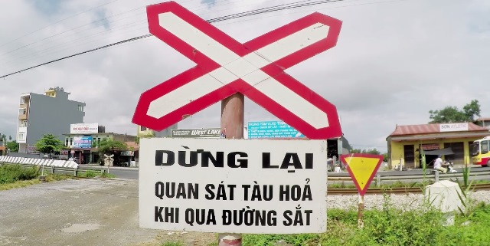
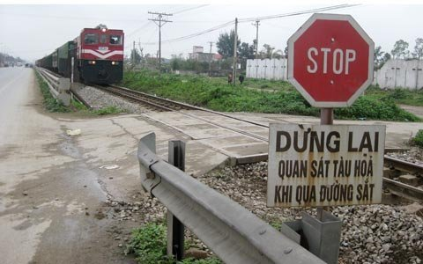
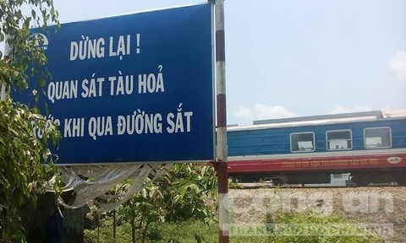
THÔNG TIN VÀ DỮ LIỆU 1
1. Ví dụ thông tin có nhiều cách thể hiện dữ liệu khác nhau:
-Thông tin: dừng lại quan sát, nếu không có tàu mới được băng qua.
-Dữ liệu:

Slide 12
THÔNG TIN VÀ DỮ LIỆU 1
2. Ví dụ dữ liệu thể hiện nhiều thông tin khác nhau:
-Dữ liệu: tiếng trống (dữ liệu âm thanh)
-Thông tin:
Tiếng trống trong trường học báo hiệu giờ vào lớp, giờ ra chơi,…
Tiếng trống trên sân vận động cổ vũ tinh thần thi đấu của vận động viên
Tính toàn vẹn: nhịp trống đánh trong trường học khác nhịp trống đánh ở sân vận động, ở trường (3 tiếng), ở sân vận đông (đánh liên hồi). Nếu đánh sai sẽ thể hiện thông tin bị sai.

Slide 13
ĐƠN VỊ LƯU TRỮ DỮ LIỆU 2
LƯU TRỮ, XỬ LÍ VÀ TRUYỀN THÔNG BẰNG DỮ LIỆU SỐ 3
THÔNG TIN VÀ DỮ LIỆU 1

Slide 14
ĐƠN VỊ LƯU TRỮ DỮ LIỆU 2
Dữ liệu được lưu trữ như thế nào?
0 | 1 | 1 | 0 | 0 | 1 | 1 | 0
1 | 0 | 0 | 1 | 1 | 0 | 0 | 1
1 | 0 | 0 | 0 | 0 | 0 | 0 | 1
0 | 1 | 0 | 0 | 0 | 0 | 1 | 0
0 | 1 | 0 | 0 | 0 | 0 | 1 | 0
0 | 0 | 1 | 0 | 0 | 1 | 0 | 0
0 | 0 | 1 | 1 | 1 | 1 | 0 | 0
0 | 0 | 0 | 1 | 1 | 0 | 0 | 0
01100110
10011001
10000001
01000010
01000010
00100100
00111100
00011000

Slide 15
ĐƠN VỊ LƯU TRỮ DỮ LIỆU 2
Dữ liệu được lưu trữ như thế nào?
Ký tự | Dãy bit biểu diễn
A | 0100 0001
B | 0100 0010
C | 0100 0011
D | 0100 0100
E | 0100 0101
F | 0100 0110
G | 0100 0111
H | 0100 1000
I | 0100 1001
J | 0100 1010
K | 0100 1011
L | 0100 1100
M | 0100 1101
N | 0100 1110
O | 0100 1111
CAFE
01000011 01000001 01000110 01000101

Slide 16
ĐƠN VỊ LƯU TRỮ DỮ LIỆU 2
Đơn vị cơ bản lưu trữ dữ liệu
1 bit
0 | 1 | 1 | 0 | 0 | 0 | 0 | 1
1 byte
(= 8 bit)

Slide 17
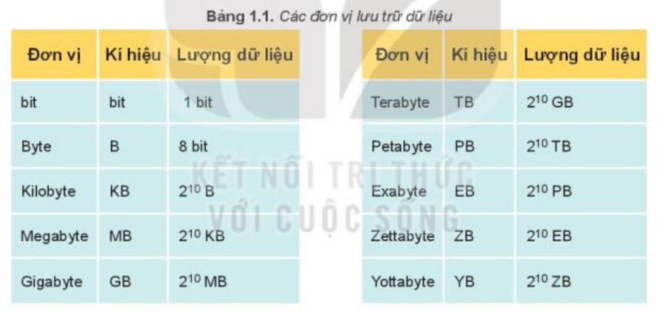
ĐƠN VỊ LƯU TRỮ DỮ LIỆU 2
Các đơn vị lưu trữ dữ liệu
=1024 B
=1024 KB
=1024 MB

Slide 18
ĐƠN VỊ LƯU TRỮ DỮ LIỆU 2
2.
1 MB = 1024 KB
3 MB = 3 x 1024 = 3072 KB
b) 2 GB = 2 x 1024 = 2048 MB
2 GB = 2048 x 1024 = 2097152 KB
c) 1024 B = 1 KB
2048 B = 2048/1024 = 2 KB

Slide 19
LƯU TRỮ, XỬ LÍ VÀ TRUYỀN THÔNG BẰNG THIẾT BỊ SỐ 3
THÔNG TIN VÀ DỮ LIỆU 1
ĐƠN VỊ LƯU TRỮ DỮ LIỆU 2

Slide 20
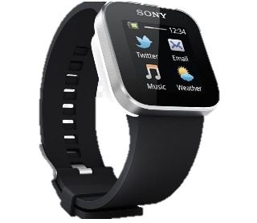
LƯU TRỮ, XỬ LÍ VÀ TRUYỀN THÔNG BẰNG THIẾT BỊ SỐ 3

Slide 21
LƯU TRỮ, XỬ LÍ VÀ TRUYỀN THÔNG BẰNG THIẾT BỊ SỐ 3
Thiết bị làm việc với thông tin số như lưu trữ, truyền dữ liệu hay xử lí thông tin số
Thiết bị số là gì?
Thẻ nhớ
Bộ thu phát wifi
Máy tính xách tay
Ví dụ về thiết bị số
Lưu trữ lượng thông tin lớn
Tìm kiếm thông tin dễ dàng và nhanh chóng
Lưu trữ
Xử lí thông tin với tốc độ nhanh và chính xác
Xử lí
Thông tin được truyền đi với tốc độ nhanh và độ tin cậy cao
Truyền thông

Slide 22
LƯU TRỮ, XỬ LÍ VÀ TRUYỀN THÔNG BẰNG THIẾT BỊ SỐ 3

Slide 23
LƯU TRỮ, XỬ LÍ VÀ TRUYỀN THÔNG BẰNG THIẾT BỊ SỐ 3
1. So sánh việc gửi thư theo đường bưu điện và gửi thư điện tử:
 | Gửi thư theo đường bưu điện | Gửi thư điện tử
Phương tiện | Truyền tay hoặc bằng các phương tiện chuyên chở như máy bay, xe đưa thư | Internet
Thời gian | Mất nhiều thời gian | Gần như tức thời
Chi phí | Tốn kém | Chi phí thấp
2. Dung lượng để lưu trữ 2000 cuốn sách là:
2000 x 50MB = 100000MB ( = 100000MB/1024 = 97.7GB)
Thẻ nhớ 256GB là đủ để chứa 2000 cuốn sách đó

Slide 24
LUYỆN TẬP
1. Từ dữ liệu điểm các môn học của học sinh, có thể rút ra thông tin học sinh đó thuộc loại nào: giỏi, khá, trung bình hay yếu.
- Cách xử lí để có được thông tin đó là: tính trung bình cộng điểm các môn học của từng học sinh, sau đó phân loại ra: giỏi (>8.0), khá (từ 6.5→8.0), trung bình (5.0→6.5), yếu (<5.0)

Slide 25
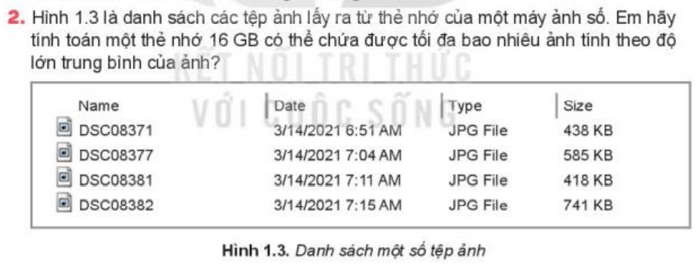
LUYỆN TẬP
2. Độ lớn trung bình của một bức ảnh: (438+585+418+741)/4=545.5KB
Đổi: 16GB = 16 x 1024MB = 16 x 1048576KB = 16777216KB
Thẻ nhớ 16GB có thể chứa được:
16777216/545.5=30755 (bức ảnh)

Slide 26
VẬN DỤNG
Điều đó có lợi là:
Thông tin được ghi vào chip nhớ và được đọc trực tiếp: có thể tích hợp nhiều loại giấy tờ vào thẻ căn cước như thẻ BHYT, thẻ ngân hàng, giấy phép lái xe)
Thông tin được mã hóa: được bảo mật, tránh giả mạo, …
2. Vai trò của thiết bị số trong việc làm thay đổi việc chụp ảnh là:
Máy ảnh cơ chỉ có chức năng chụp ảnh
Máy ảnh số có thể vừa chụp ảnh vừa xử lí bức ảnh làm cho nó đẹp hơn, vừa có thể lưu các bức ảnh.

Slide 27
THANK YOU!

